Slide 1

controle de velocidade de um motor de corrente contínua sem Escovas por meio do uso de técnicas de controle adaptativas baseadas em lógica fuzzy
Carlos da Conceição Castilho Neto
Universidade Tecnológica Federal do Paraná
25 de novembro de 2019
Orientado por: Prof(ª). Dr(ª). Fernanda Cristina Corrêa

Slide 2
Sumário
Introdução
Problema
Hípotese
Objetivos
Justificativa
Metodologia
Resultados
Discussões
Cronograma
Bibliografia

Slide 3
Motor CC x Motor BLDC
Motor CC
Amplamente utilizado na indústria;
Boa eficácia;
Comportamento Linear;
Manutenção Constante( comutação feita por escovas).
Alta geração de ruído;
Geração de Faíscas;

Slide 4
Motor CC x Motor BLDC
Motor BLDC
Vida operacional longa;
Alta resposta dinâmica;
Alta eficiência;
Melhor velocidade vs. características de torque;
Maior faixa de velocidade;
Maior relação torque-peso.
Usado em muitas aplicações industriais, como em carros elétricos, robótica e aviação.

Slide 5
Problema
De acordo com Ghany, Shamseldin e Ghany (2017), em tais aplicações o motor BLDC é exposto a muitos tipos de distúrbios de carga o que faz com que os métodos de controles convencionais, como o PID, não alcancem suas variáveis com precisão em casos de perturbação súbita e variação de parâmetros.

Slide 6
Hipótese
O desempenho do PID pode ser melhorado por meio de técnicas adaptativas, como a lógica Fuzzy, que coletam dados do ambiente de operação do sistema realizando ajustes quando houver alterações de condição previamente estabelecidas fazendo com que as tomadas de decisões em um sistema de controle sejam baseadas na condição em que o mesmo se encontra, assim minimizando falhas no sistema.

Slide 7
Objetivo
Objetivos gerais
Realizar a comparação entre diferentes técnicas de controle, como PID , Híbrido Fuzzy-PID e Híbrido Fuzzy-PID otimizado pelo PSO (otimização por enxame de partículas) para o controle de velocidade de um motor BLDC.

Slide 8
Objetivo
Objetivos específicos
Realizar uma revisão da literatura, denotando os principais pontos;
Explanar as principais características de cada controlador;
Desenvolver a bancada de testes;
Realizar as comparações entre cada controlador em simulações realizadas no software Simulink;
Desenvolver um controlador PID e implementá-lo no microcontrolador ESP32;
Desenvolver um controlador Híbrido Fuzzy-PID e implementá-lo no microcontrolador ESP32;
Otimizar o controlador Híbrido Fuzzy-PID por meio do PSO e implementá-lo no microcontrolador ESP32;

Slide 9
Justificativa
Em 2018 a frota de veículos elétricos e híbridos aumentou em 55% e vem aumentando de acordo com os tempos. Desta maneira uma grande demanda de desenvolvimento tecnológico existe no mercado, principalmente na área de eficiência com o propósito de aumentar a autonomia do veículo.
O motor utilizado no veículo é uma das varíaveis responsáveis para tal impacto e cada vez mais os fabricantes vem utilizando o motor BLDC

Slide 10

Controlador PID
Por possuírem uma estrutura simples, robustez e poucos parâmetros de ajuste, 90% das malhas industriais aplicam os controladores proporcional integral derivativo (PID).
Onde:
𝑢(𝑡) representa o sinal de controle;
𝑒(𝑡) representa o sinal de erro que é a diferença entre o sinal de referência r (t) e a saída do sistema y (t);
kp representa o ganho proporcional;
Ki representa o ganho integral;
kd representa o ganho derivativo;

Slide 11
Controlador PID
Kp tem o efeito de reduzir o tempo de resposta e pode reduzir o erro de estado estacionário.
Ki irá eliminar completamente o erro de estado estacionário, mas poderá tornar a resposta do sistema mais lenta.
Kd da estabilidade ao sistema, reduzindo o overshoot(PSS) e diminuir um pouco o tempo de resposta.

Slide 12
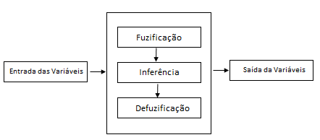
Lógica Fuzzy
Lógica difusa ou comumente dita lógica Fuzzy, permite a aproximação com o mundo real, que não é bivalente, com um vasto número de opções ao invés de somente duas. A lógica fuzzy, então, permite trabalhar com tais incertezas de fenômenos naturais de forma rigorosa e sistemática.

Slide 13
Lógica Fuzzy
Fuzificação: consiste em transformar os dados de entrada em variáveis linguísticas, onde ocorre um pré-processamento de categorias com a finalidade de reduzir o número de processos.
Inferência: ocorre e fase das decisões com base no condicional SE- ENTÃO (IF-THEN)
Defuzificação: assegura a interpretação exata das variáveis linguísticas obtidas na fase da inferência em valores numéricos.

Slide 14
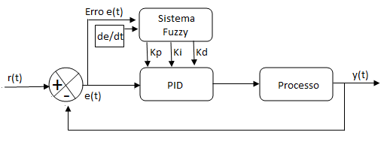
Controlador Fuzzy-PID
Utilizando um controlador robusto como o PID em conjunto com o controle adapatativo Fuzzy, é possivel se ajustar seus parâmetros automaticamente em um processo on-line e obter um controle mais constante para qualquer variação que possa ocorrer na planta.
Erro: Diferença entre a Entrada
(Set Point) e a saída
Derivada do erro: indica o quão
próximo o valor da saída está do SP

Slide 15
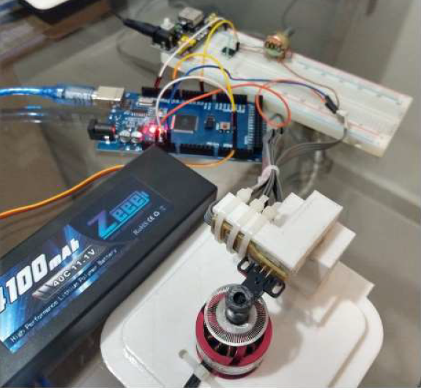
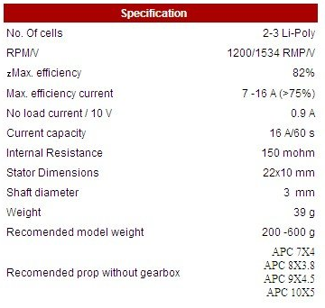
Testes Experimentais
Para se realizar o controle de velocidade em malha fechada do motor BLDC E-max CF2822 optou –se em utilizar um disco de enconder com 100 furos e um sensor infravermelho (IR) ligado a um Arduino.

Slide 16
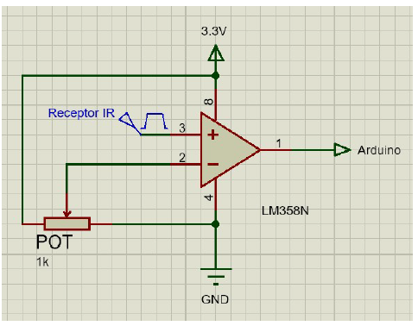
Tratamento de Sinal
Para atenuar os ruídos optou-se pelo uso de um circuito comparador do tipo schimitt trigger, que tem como objetivo principal converter os valores abaixo de 3V para 0V e acima de 3V para 3.3V, pois o microcontrolador irá fazer a contagem de todas as bordas de subida emitidas pelo sensor IR.

Slide 17
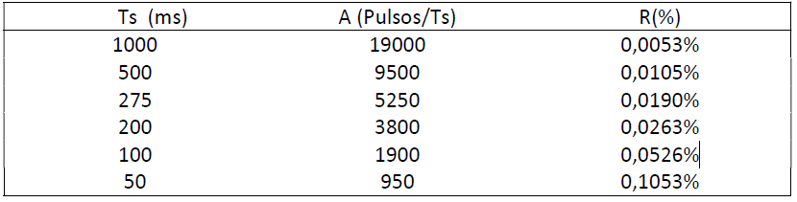
Obtenção do modelo matemático da planta
Foi adotado o 𝑇s de 50 ms por ter uma resolução de 0,1053% e 950 pulsos por 𝑇s, o que faz com que a gama de valores para se usar como referência é relativamente grande e a oscilação em torno do regime permanente é pequena.

Slide 18
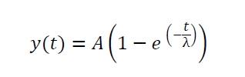
Obtenção do modelo matemático da planta
Com base no comportamento da planta, nota-se que possui um comportamento de primeira ordem logo:
Onde:
𝑦(𝑡) representa a velocidade no instante de tempo t;
𝜏 representa a constante de tempo.
Sistemas de primeira ordem podem ter sua constante de tempo mensurada no momento em que o seu sistema leva para atingir 63% de sua velocidade máxima, o que neste caso é aproximadamente 598,5 pulsos/Ts.

Slide 19
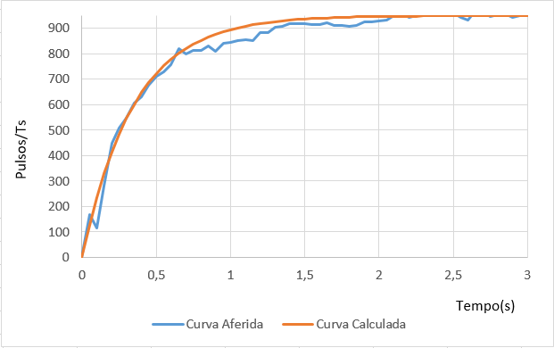
Obtenção do modelo matemático da planta

Slide 20



Modelo matemático da planta e controlador PI
Com isso obteve-se 𝜏 = 0,35 s.
Resultando na seguinte planta:
Discretizando obtemos:
E realizando os cálculos necessários para se obter o controlador PI, temos o seguinte controlador:

Slide 21
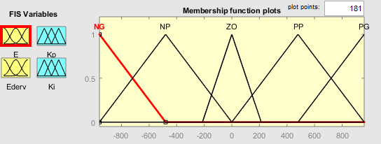
Projeto do controlador Fuzzy-PI
Funções de Pertinência
Possibilitam o cálculo do grau de pertinência de acordo com o valor assumido pela variável

Slide 22
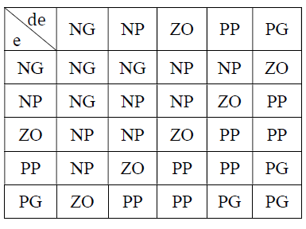
Projeto do controlador Fuzzy-PI
Base de Regras onde:
𝑒 representa o erro ;
𝑑𝑒 representa a derivada do erro;
𝑁𝐺 significa Negativo Grande;
𝑁𝑃 significa Negativo Pequeno;
𝑍𝑂 significa Zero;
𝑃𝑃 significa Positivo Pequeno;
𝑃𝐺 significa Positivo Grande.

Slide 23
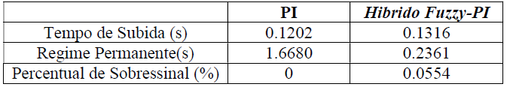
Resultados de simulação
Pulsos/Ts
Tempo(s)

Slide 24
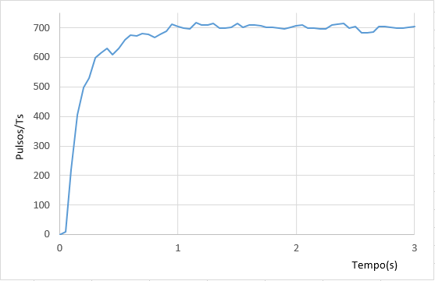
Resultado experimental do controlador PI
Sem carga Com carga
Carga Ligada
Carga Desligada
Pulsos/Ts
Tempo(s)

Slide 25
Discussões
Métodos de controle como o PI não conseguiu suprir suas necessidades por ter um tempo de resposta inadequado em momentos que há variações de carga, logo a necessidade de um Fuzzy-PID.
A implementação de um controlador Fuzzy não é fácil, pois requer um pleno conhecimento do projetista para estabelecer seus parâmetros com exatidão.
Por ser feito de forma empírica o controlador Fuzzy utilizado pode não ser o ideal e como uma das soluções para tal problema se sugere a utilização de técnicas de otimização como o PSO.

Slide 26
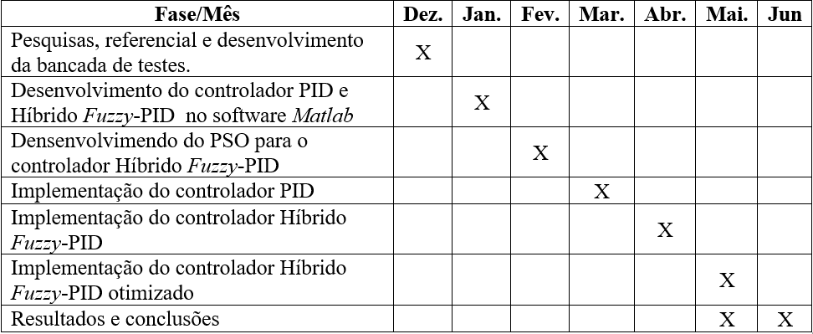
Cronograma

Slide 27
Bibliografia
GOSWAMI, Rakesh; JOSHI, Dheeraj. Performance Review of Fuzzy Logic Based Controllers Employed in Brushless DC Motor. Procedia Computer Science, [s.l.], v. 132, p.623-631, 2018.
GHANY, M.a. Abdel; SHAMSELDIN, Mohamed A.; GHANY, A.m. Abdel. A Novel Fuzzy Self Tuning Technique of Single Neuron PID Controller for Brushless DC Motor. International Journal Of Power Electronics And Drive Systems (ijpeds), [s.l.], v. 8, n. 4, p.1705-1713, 1 dez. 2017. Institute of Advanced Engineering and Science.
HO, Tze-yee; CHEN, Yuan-joan; CHEN, Po-hung. The design and implementation of a motor drive for foot rehabilitation. Computers & Electrical Engineering, [s.l.], v. 56, p.795-806, nov. 2016. Elsevier BV.
KUMAR, Brajesh et al. Controller Design for Closed Loop Speed Control of BLDC Motor. International Journal On Electrical Engineering And Informatics, [s.l.], v. 9, n. 1, p.146-160, 31 mar. 2017. School of Electrical Engineering and Informatics (STEI) ITB.
MURALIDHAR, J.e.; VARANASI, P.. A Progressive Rugged Appearance of Fuzzy Controller Fed Four-switch BLDC Drive. Procedia Computer Science, [s.l.], v. 47, p.144-152, 2015. Elsevier BV.
NISE, Norman S; SILVA, Fernando Ribeiro da. Engenharia de sistemas de controle. [S.l.]: LTC, 2002. v. 3.

Slide 28
Obrigado pela atenção

